Slide 1
TÓPICOS ESPECIAIS ENGENHARIA DE SOFTWARE
WireFrame Android
Equipe:
Arthur Costa
Diego Henrique
Lucas Lisboa

Slide 2
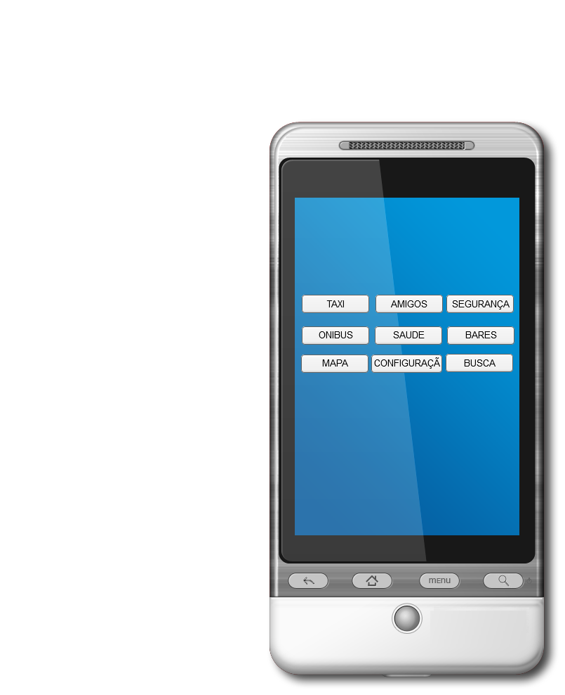
WIREFRAME ANDROID

Slide 3

WIREFRAME ANDROID

Slide 4
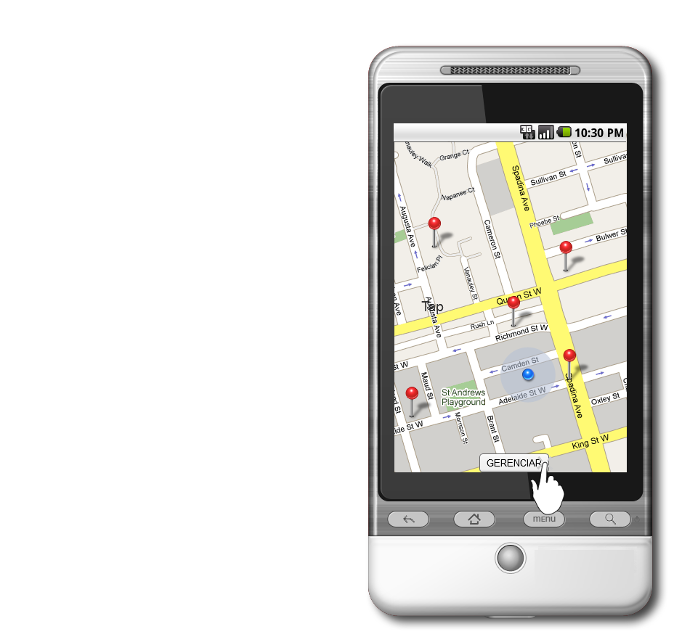
WIREFRAME ANDROID

Slide 5
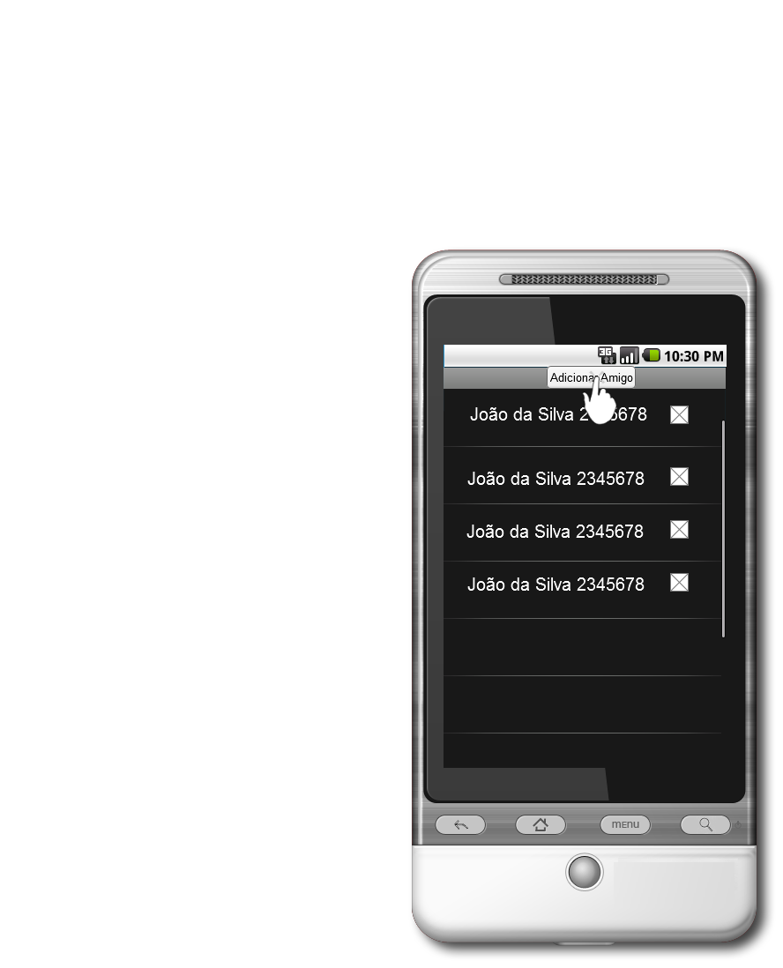
WIREFRAME ANDROID

Slide 6
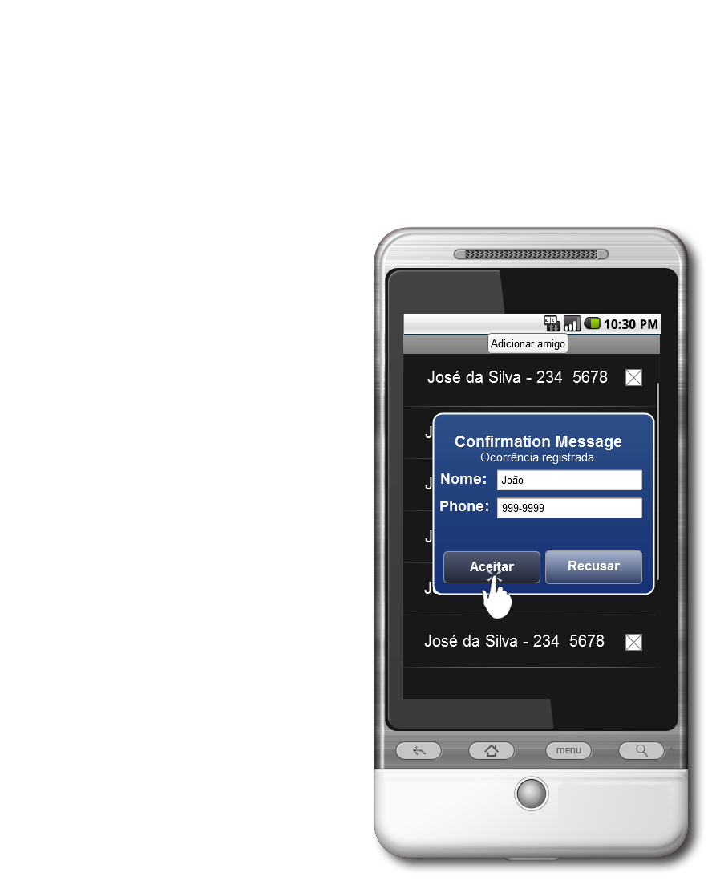
WIREFRAME ANDROID

Slide 7
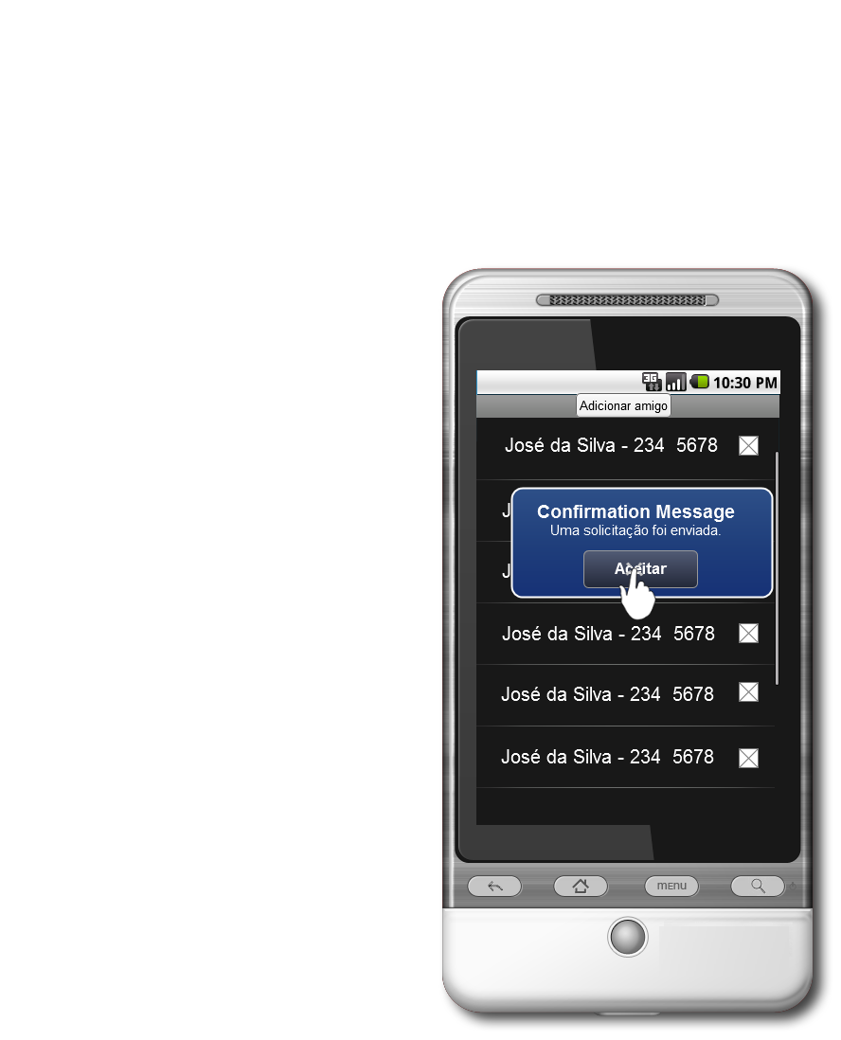
WIREFRAME ANDROID

Slide 8
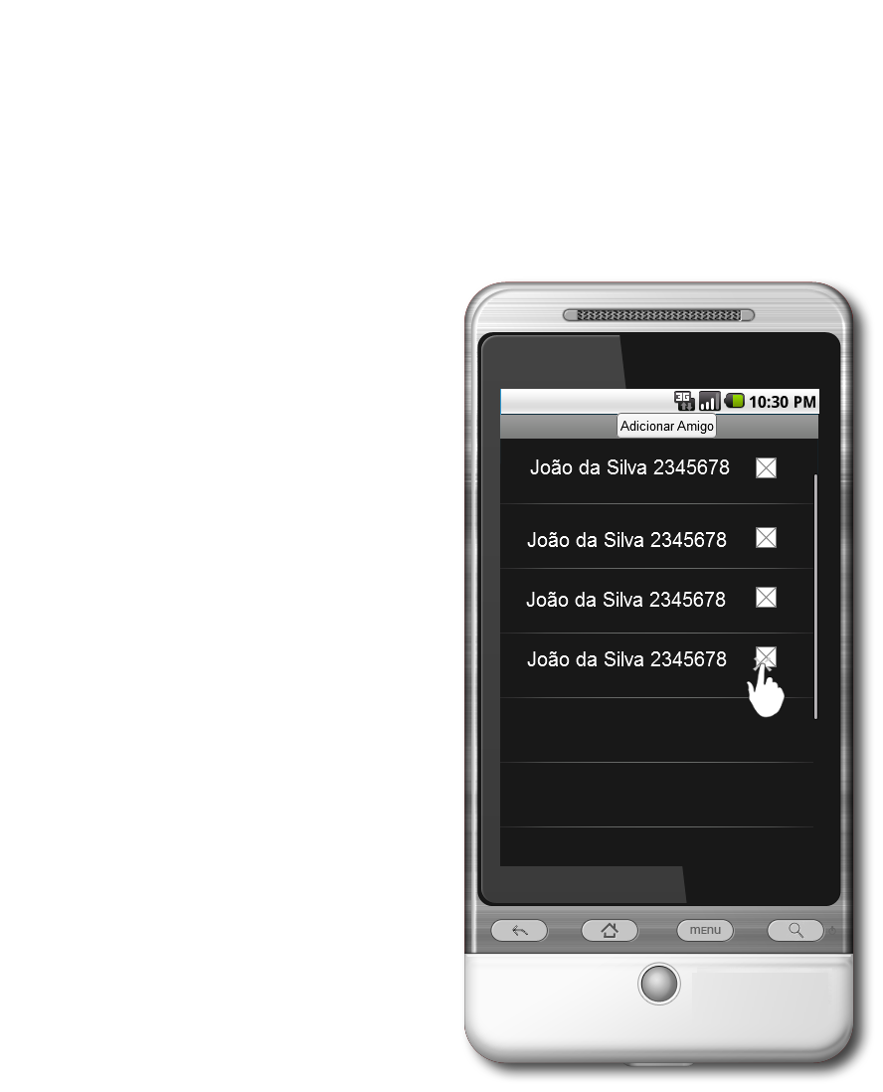
WIREFRAME ANDROID

Slide 9
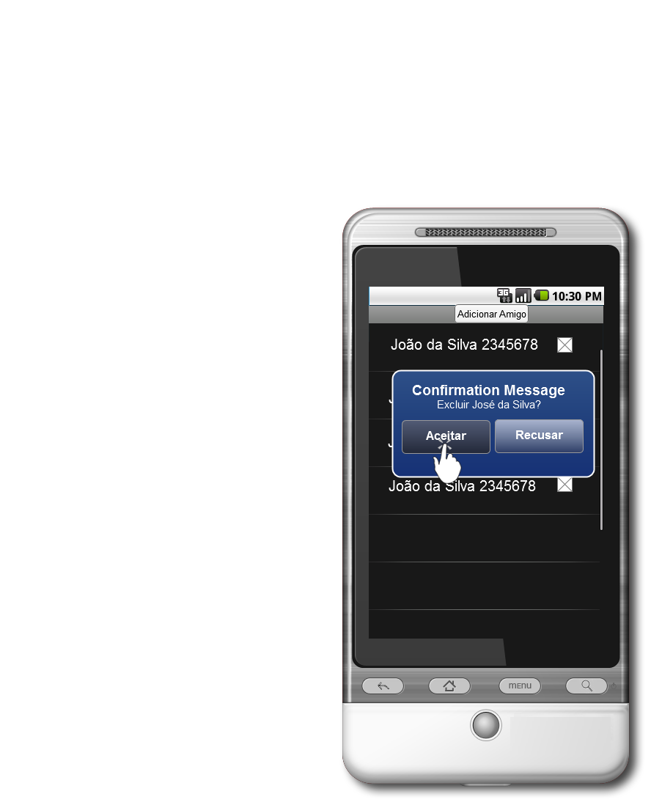
WIREFRAME ANDROID

Slide 10

WIREFRAME ANDROID

Slide 11
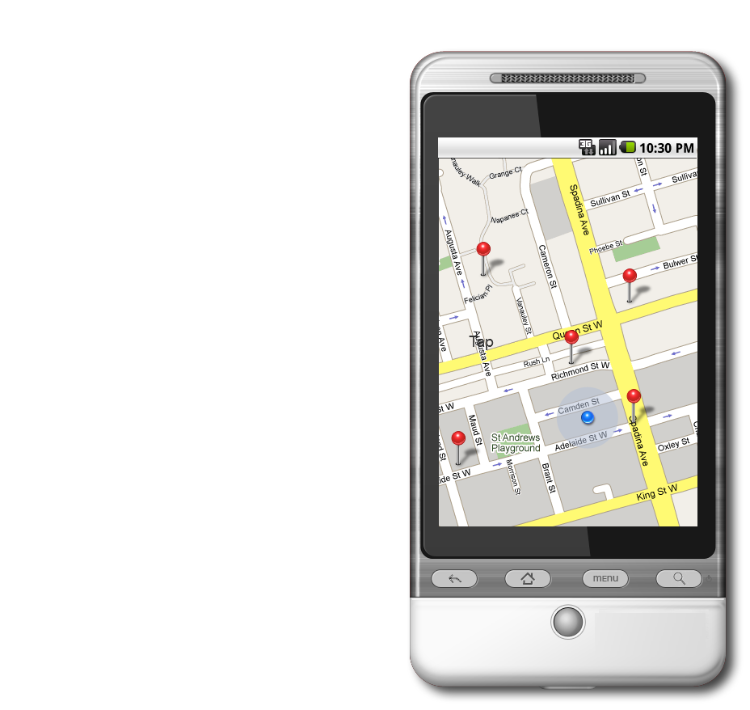
WIREFRAME ANDROID

Slide 12
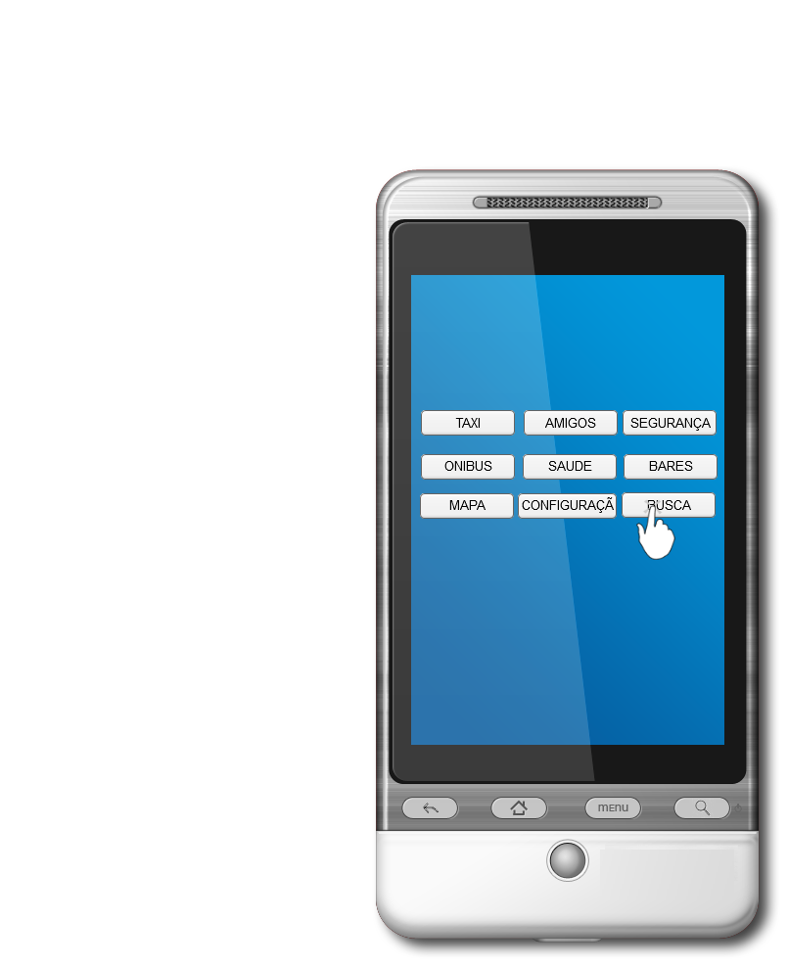
WIREFRAME ANDROID

Slide 13
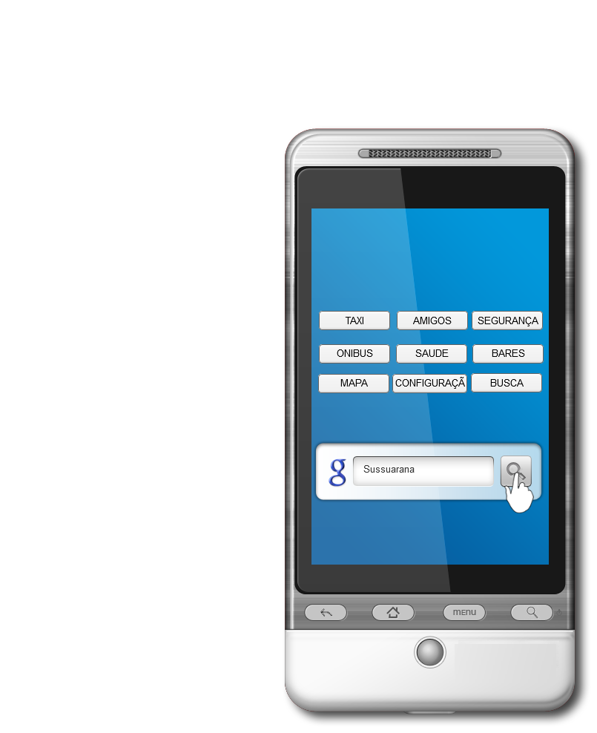
WIREFRAME ANDROID

Slide 14
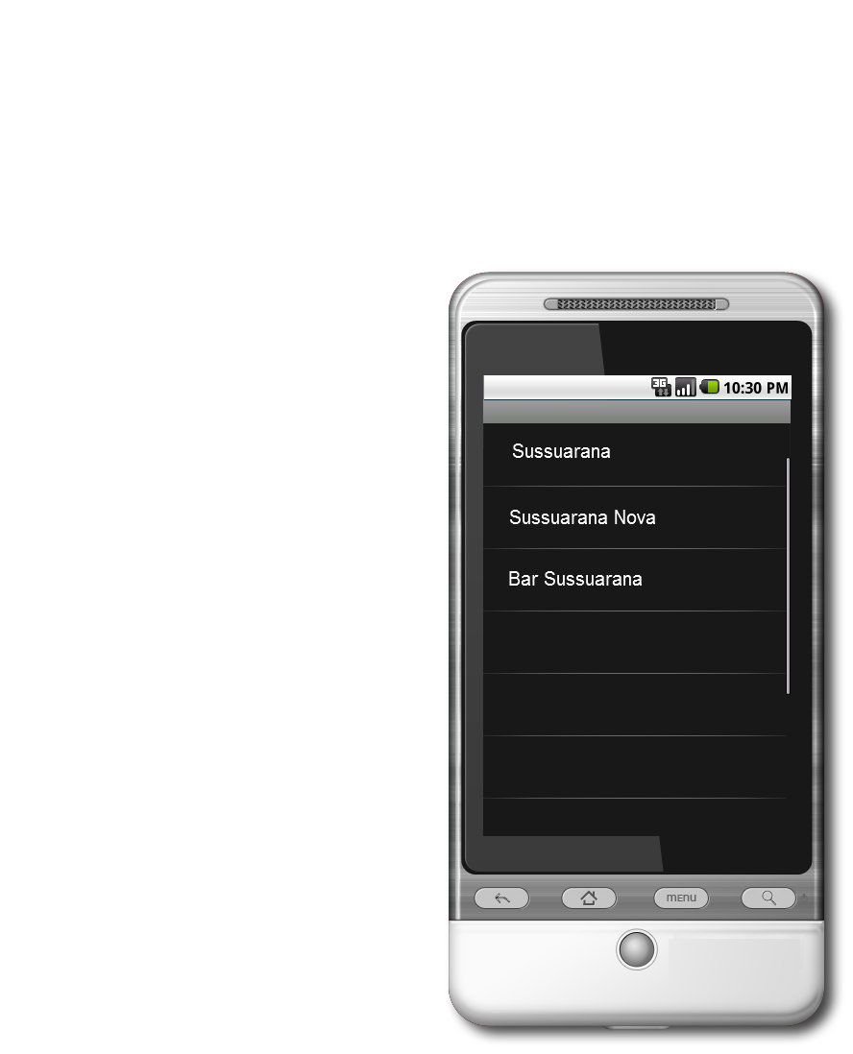
WIREFRAME ANDROID

Slide 15
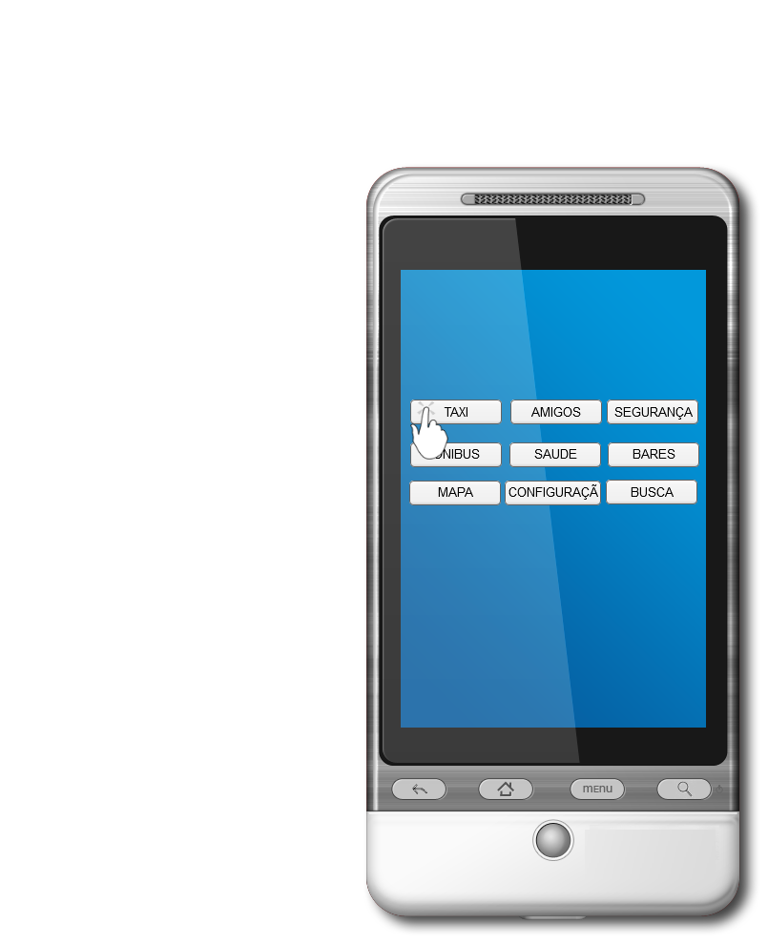
WIREFRAME ANDROID

Slide 16
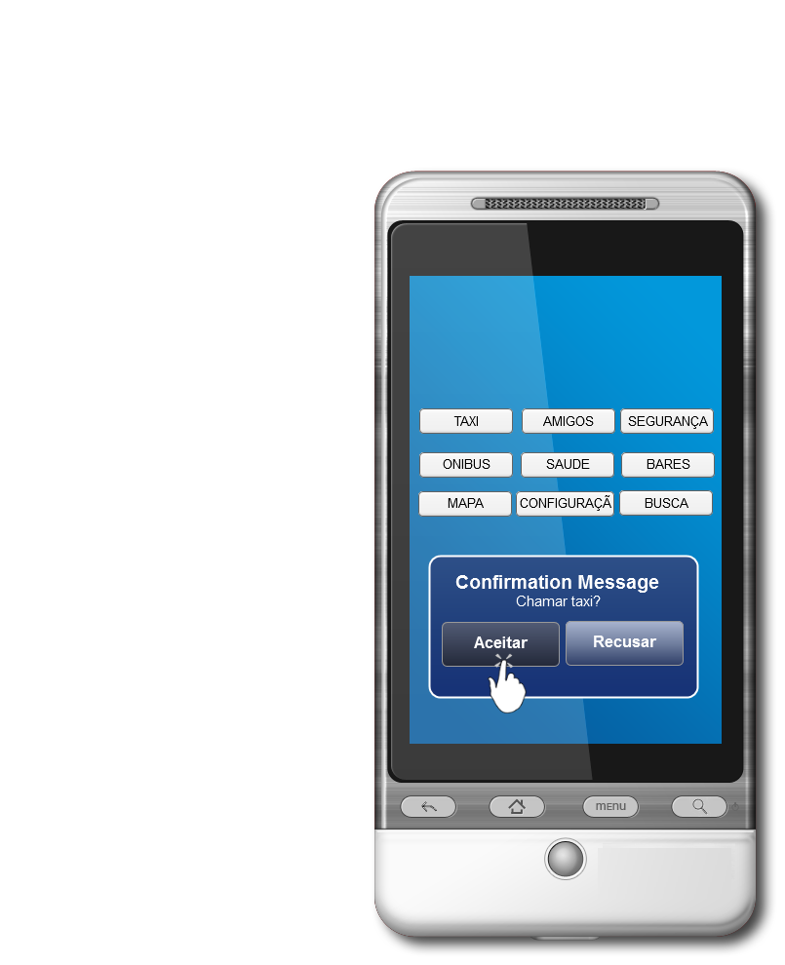
WIREFRAME ANDROID

Slide 17
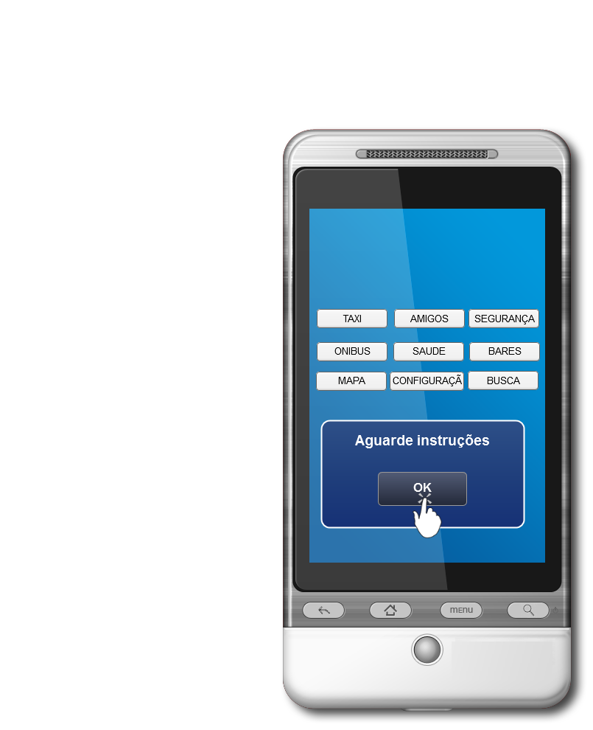
WIREFRAME ANDROID

Slide 18
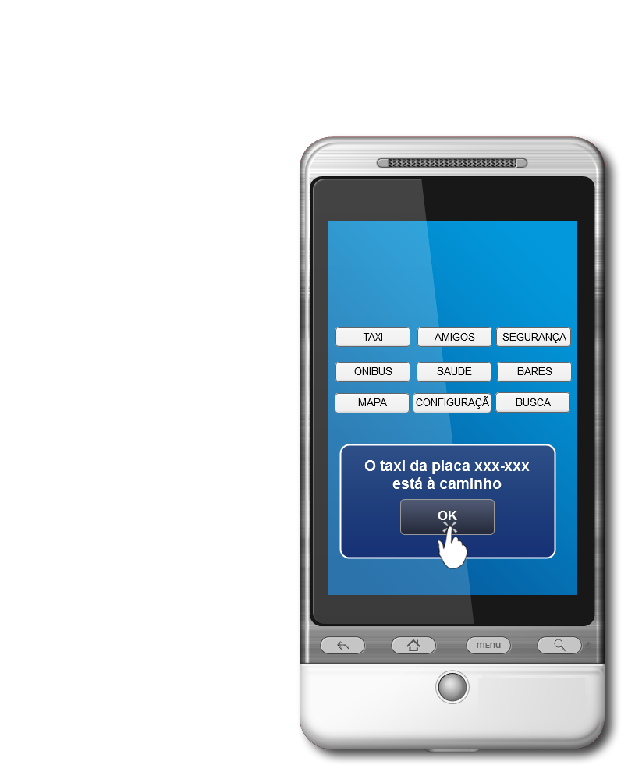
WIREFRAME ANDROID

Slide 19

WIREFRAME ANDROID

Slide 20
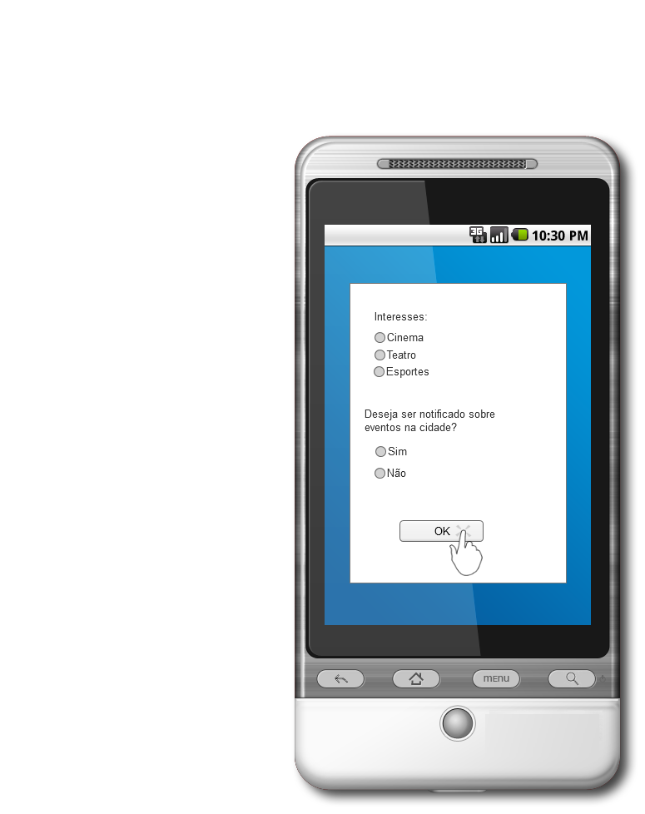
WIREFRAME ANDROID

Slide 21
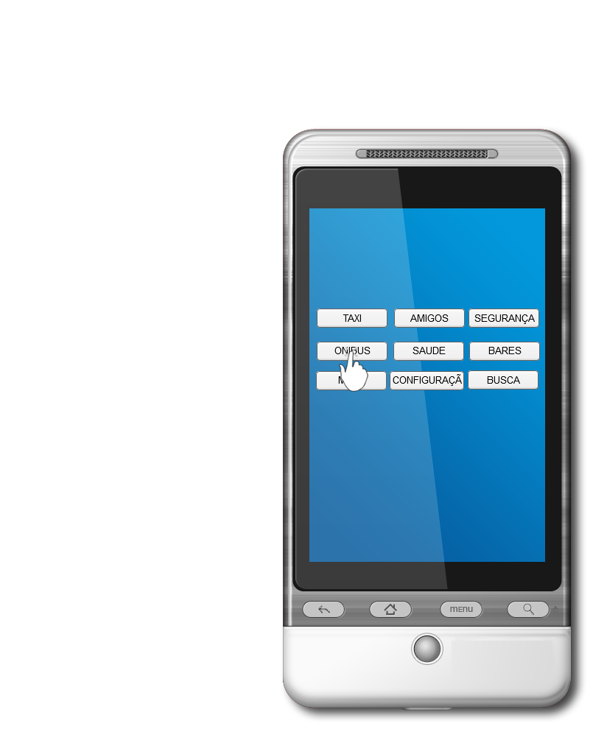
WIREFRAME ANDROID

Slide 22
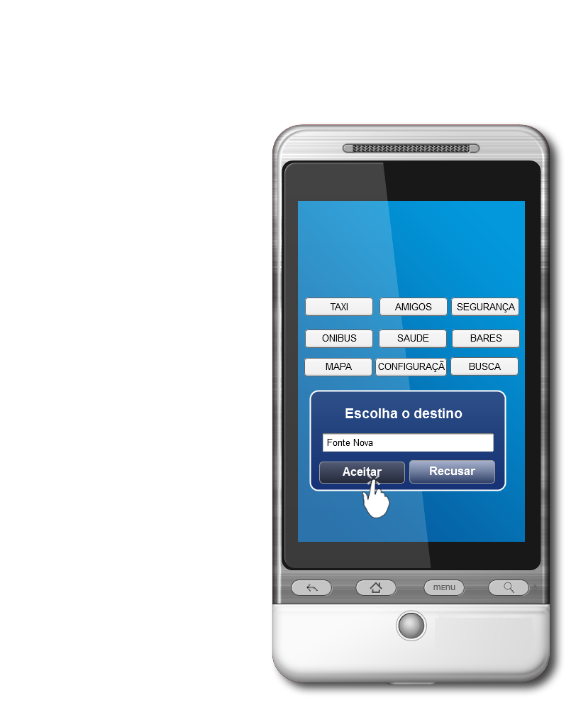
WIREFRAME ANDROID

Slide 23
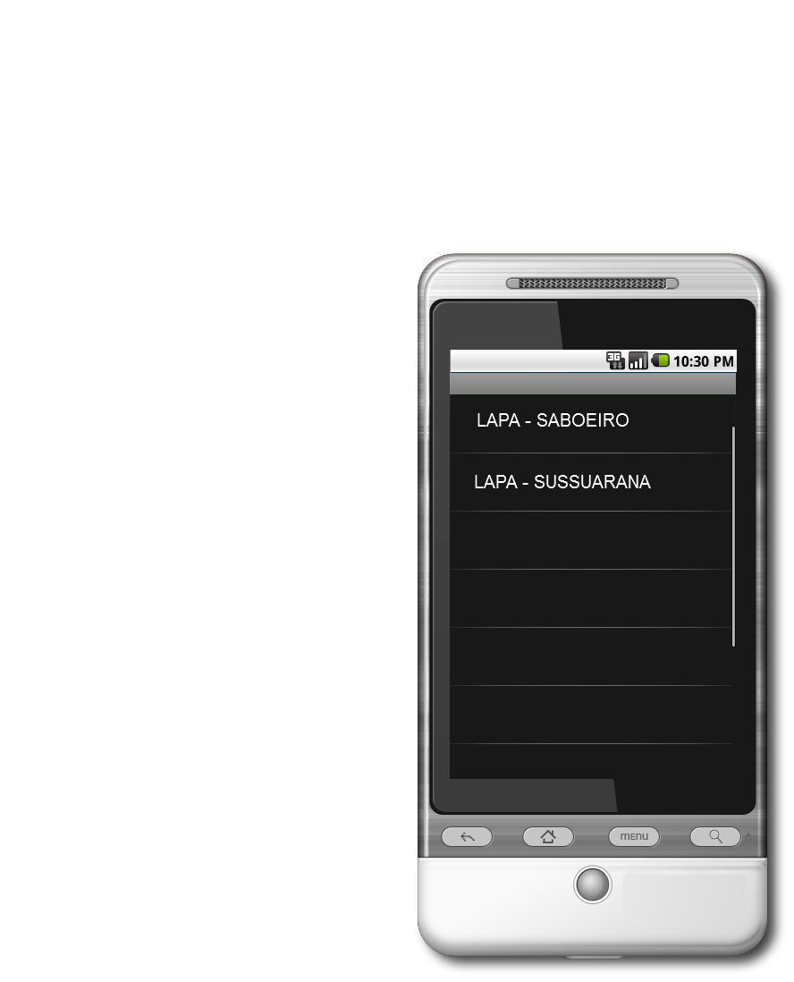
WIREFRAME ANDROID

Slide 24

WIREFRAME ANDROID

Slide 25
WIREFRAME ANDROID

Slide 26

WIREFRAME ANDROID

Slide 27
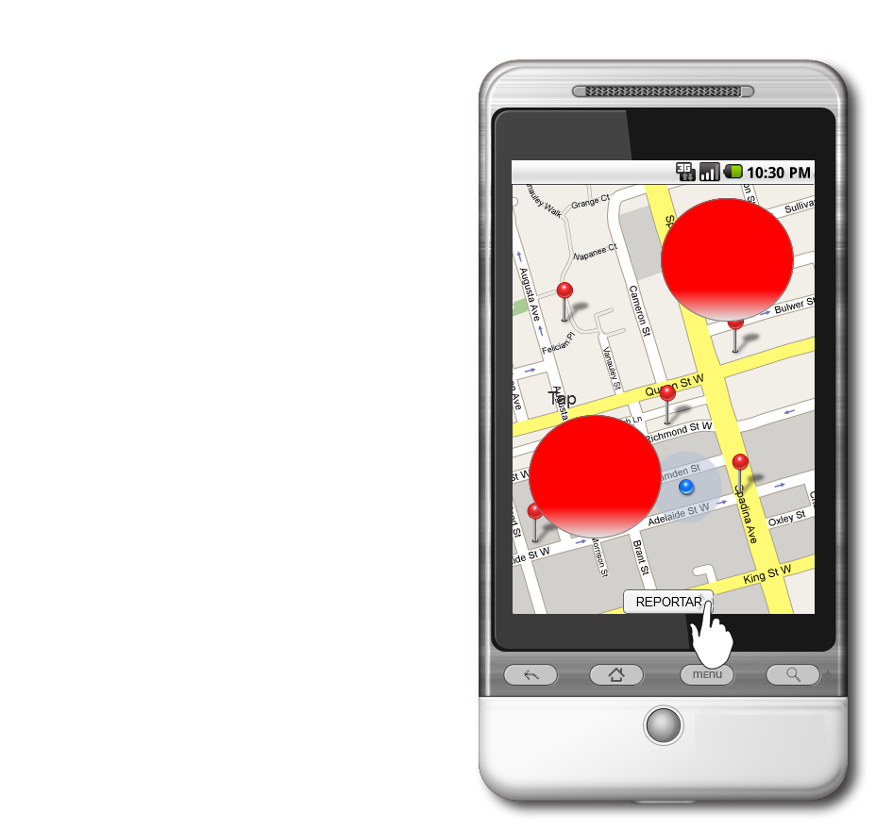
WIREFRAME ANDROID

Slide 28
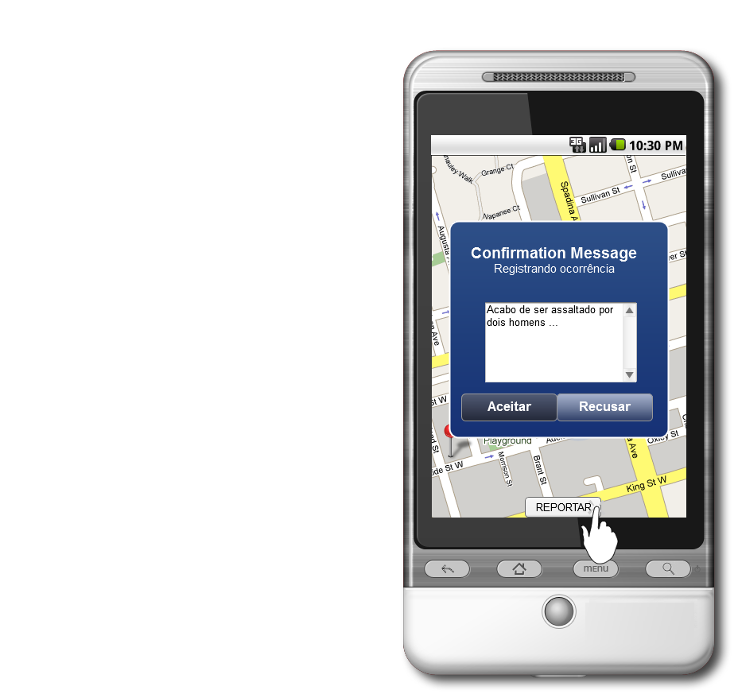
WIREFRAME ANDROID

